Slide 1





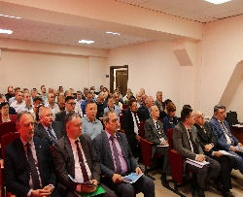


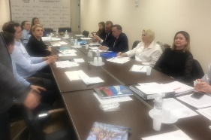
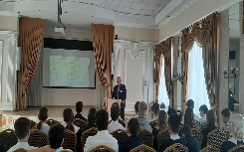
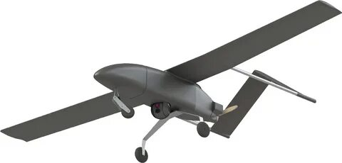
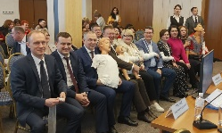
МИНИСТЕРСТВО ГРАЖДАНСКОЙ ОБОРОНЫ
И ЧРЕЗВЫЧАЙНЫХ СИТУАЦИЙ КРАСНОДАРСКОГО КРАЯ
ЕЖЕГОДНОЕ ОБУЧЕНИЕ БОЛЕЕ 2000 ЧЕЛОВЕК
БОЛЕЕ 50 ПРОГРАММ
ДОПОЛНИТЕЛЬНОГО ПРОФЕССИОНАЛЬНОГО
ОБРАЗОВАНИЯ,
ПРОФЕССИОНАЛЬНОГО ОБУЧЕНИЯ
ГОСУДАРСТВЕННОЕ КАЗЕННОЕ ОБРАЗОВАТЕЛЬНОЕ УЧРЕЖДЕНИЕ ДОПОЛНИТЕЛЬНОГО ПРОФЕССИОНАЛЬНОГО ОБРАЗОВАНИЯ
«УЧЕБНО-МЕТОДИЧЕСКИЙ ЦЕНТР ПО ГРАЖДАНСКОЙ ОБОРОНЕ И ЧРЕЗВЫЧАЙНЫМ СИТУАЦИЯМ КРАСНОДАРСКОГО КРАЯ»
РЕАЛИЗАЦИЯ ДОПОЛНИТЕЛЬБНЫХ ПРОФЕССИОНАЛЬНЫХ ПРОГРАММ (ПОВЫШЕНИЯ КВАЛИФИКАЦИИ И ПРОФЕССИОНАЛЬНОЙ ПЕРЕПОДГОТОВКИ)
PRO __ БЕЗОПАСНОСТЬ!
РЕАЛИЗАЦИЯ ДОПОЛНИТЕЛЬНОЙ ПРОФЕССИОНАЛЬНОЙ ПРОГРАММЫ ПОВЫШЕНИЯ КВАЛИФИКАЦИИ «АНТИТЕРРОРИСТИЧЕСКАЯ ЗАЩИЩЕННОСТЬ ОБЪЕКТОВ И ТЕРРИТОРИЙ»
БЕСПИЛОТНЫЕ
ЛЕТАТЕЛЬНЫЕ АППАРАТЫ
(БПЛА)
РЕАЛИЗАЦИЯ ДОПОЛНИТЕЛЬБНЫХ ПРОФЕССИОНАЛЬНЫХ ПРОГРАММ (ПОВЫШЕНИЯ КВАЛИФИКАЦИИ И ПРОФЕССИОНАЛЬНОЙ ПЕРЕПОДГОТОВКИ
Директор: Склярова Олеся Сергеевна
Тел.: 8(861) 290-21-26
ОКАЗАНИЕ МЕТОДИЧЕСКОЙ ПОМОЩИ ОРГАНИЗАЦИЯМ И НАСЕЛЕНИЮ В ОБЛАСТИ ГО И ЗАЩИТЫ ОТ ЧС
РЕАЛИЗАЦИЯ ПРОГРАММЫ ПРОФЕССИОНАЛЬНОГО ОБУЧЕНИЯ ПО ПРОФЕССИИ «МАТРОС-СПАСАТЕЛЬ»
г. Краснодар, ул.
Красная, 180Б
г.-к. Сочи,
ул. Пасечная, 3
ОКАЗАНИЕ МЕТОДИЧЕСКОЙ ПОМОЩИ ОРГАНИЗАЦИЯМ И НАСЕЛЕНИЮ В ОБЛАСТИ ГО И ЗАЩИТЫ ОТ ЧС
РАСПРОСТРАНЕНИЕ «ЗНАНИЙ
ДЛЯ ЖИЗНИ»
Тел.: 8(861) 290-21-00
РАСПРОСТРАНЕНИЕ «ЗНАНИЙ ДЛЯ ЖИЗНИ»
E-mail: dpo@umcgokuban.krasnodar.ru
Сайт: UMCGOKUBAN.KRASNODAR.RU
г.-к. Сочи,
ул. Пасечная, 3
ГКОУ ДПО «УМЦ ГО ЧС КК»
Директор: Склярова Олеся Сергеевна
Тел.: 8(861) 290-21-26
E-mail: dpo@umcgokuban.krasnodar.ru
Notes:
Основан в 2022 году.
Более 50 программ дополнительного профессионального образования.

Slide 2
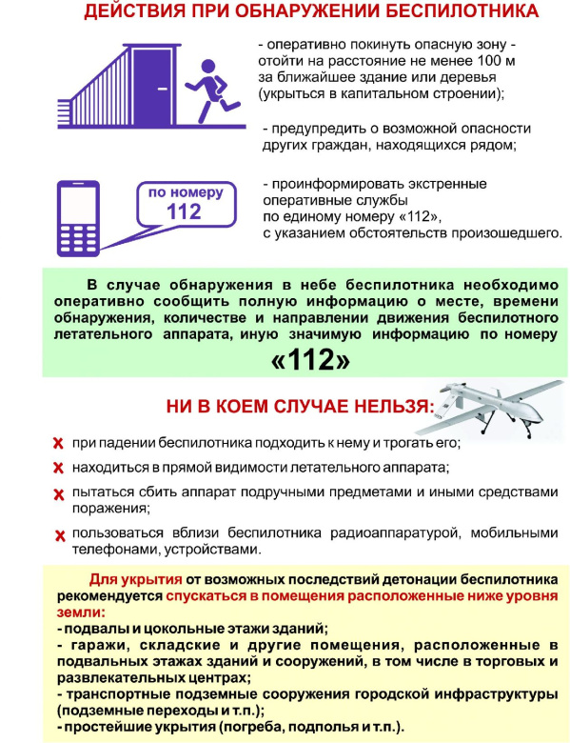

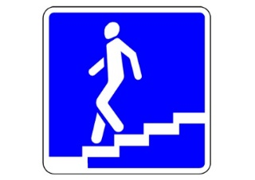
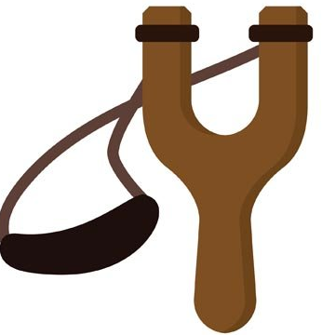








ДЕЙСТВИЯ ПРИ ОБНАРУЖЕНИИ БПЛА
МЕСТО ДЛЯ УКРЫТИЯ
ОТ БПЛА
ЗАПРЕЩЕНО
ОПЕРАТИВНО ПОКИНУТЬ ОПАСНУЮ ЗОНУ: ОТОЙТИ НА РАССТОЯНИЕ 100 МЕТРОВ ЗА БЛИЖАЙШЕЕ ЗДАНИЕ ИЛИ ДЕРЕВЬЯ, УКРЫТЬСЯ В КАПИТАЛЬНОМ СТРОЕНИИ
ПРЕДУПРЕДИТЬ О ВОЗМОЖНОЙ ОПАСНОСТИ ДРУГИХ ГРАЖДАН, НАХОДЯЩИХСЯ РЯДОМ
ПРОИНФОРМИРОВАТЬ ЭКСТРЕННЫЕ ОПЕРАТИВНЫЕ СЛУЖБЫ ПО ЕДИНОМУ НОМЕРУ «112», С УКАЗАНИЕМ ОБСТОЯТЕЛЬСТВ ПРОИЗОШЕДШЕГО: ПОЛНАЯ ИНФОРМАЦИЯ О МЕСТЕ, ВРЕМЕНИ ОБНАРУЖЕНИЯ,
В ПОМЕЩЕНИИ, РАСПОЛОЖЕННОМ НИЖЕ УРОВНЯ ЗЕМЛИ:
НАХОДИТЬСЯ В ПРЯМОЙ ВИДИМОСТИ ЛЕТАТЕЛЬНОГО АППАРАТА
ПЫТАТЬСЯ СБИТЬ АППАРАТ ПОДРУЧНЫМИ ПРЕДМЕТАМИ И ИНЫМИ СРЕДСТВАМИ ПОРАЖЕНИЯ
ПРИ ПАДЕНИИ БЕСПИЛОТНИКА ПОДХОДИТЬ К НЕМУ И ТРОГАТЬ ЕГО
ПОЛЬЗОВАТЬСЯ ВБЛИЗИ БПЛА РАДИОАППАРАТУРОЙ, МОБИЛЬНЫМИ ТЕЛЕФОНАМИ, УСТРОЙСТВАМИ
В ПОДВАЛЕ И ЦОКОЛЬНОМ ЭТАЖЕ ЗДАНИЙ
В ГАРАЖЕ, СКЛАДСКОМ ПОМЕЩЕНИИ
В ТОРГОВО-РАЗВЛЕКАТЕЛЬНЫХ ЦЕНТРАХ
В ТРАНСПОРТНОМ ПОДЗЕМНОМ СООРУЖЕНИИ ГОРОДСКОЙ ИНФРАСТРУКТУРЫ
В ПРОСТЕЙШИХ УКРЫТИЯХ:
В ПОГРЕБЕ
В ПОДПОЛЬЕ
КОЛИЧЕСТВЕ И НАПРАВЛЕНИИ
ДВИЖЕНИЯ БПЛА

